Slide 1
Школьная форма
МБОУ СОШ № 17 г. Твери

Slide 2
ПРЕИМУЩЕСТВА ШКОЛЬНОЙ ФОРМЫ:
Формальный стиль одежды создает в школе деловую атмосферу, необходимую для занятий.
Форма дисциплинирует учеников.
Единая школьная форма позволяет избежать между детьми соревновательности в одежде.
Нет проблемы в чем пойти в школу. Ученик в школьной форме думает об учебе, а не об одежде.
Школьная форма помогает ребенку почувствовать себя учеником и членом определенного коллектива, дает
возможность ощутить свою причастность именно к этой школе.
Школьная форма экономит деньги и время родителей.

Slide 3
В современной России нет единой школьной формы,
как было в СССР. Поэтому большинство лицеев и гимна-
зий вводят собственные требования к единой школьной
одежде с целью подчеркнуть принадлежность учеников
к своему учебному заведению.
А для того, чтобы сделать школьную форму Вашего
образовательного учреждения уникальной, предлагаем
нанесение на выбранные модели одежды вышивки или
шеврона с эмблемой или логотипом Вашей школы.

Slide 5
Московское швейное объединение «Смена»
Московское производственное швейное объединение «Смена» - старейший и
известнейший производитель школьной формы в нашей стране. Начиная с 1936 года
в нашей школьной форме ходили в школу, получали знания и взрослели несколько
поколений наших соотечественников.
Сейчас СМЕНА - современное предприятие, ориентирующееся на новые техно-
логии и актуальные тренды в детской одежде, и сохранившее не только высочайшее
качество производства, но и традиции.
В рамках плана импортозамещения Министерства Промышленности и Торговли
РФ компания СМЕНА реализует программу прямой работы с родительскими комите-
тами школ по поставкам школьной формы для классов. Данная программа включает:

Slide 6
Преимущества объединения «Смена»
Льготные цены для учащихся, предусматривающие скидку в раз-
мере 30% от цен розничных магазинов.
Возможность для учеников из малоимущих семей получить
школьную форму бесплатно в качестве материальной помощи в
количестве 5% от общей суммы заказа.
Большой ассортимент моделей и широкий размерный ряд позво-
ляет сохранить индивидуальность каждого ребенка, оставаясь в
рамках единого стиля, а также учесть потребности и особенности
учеников младших и старших классов.
Высочайшее качество продукции, подтвержденное десятилетия-
ми нашей работы, и соответствующее всем требованиям, предъяв-
ляемым к школьной форме: комфортная ежедневная носка, изно-
состойкость, простота в уходе, современный внешний вид.

Slide 7
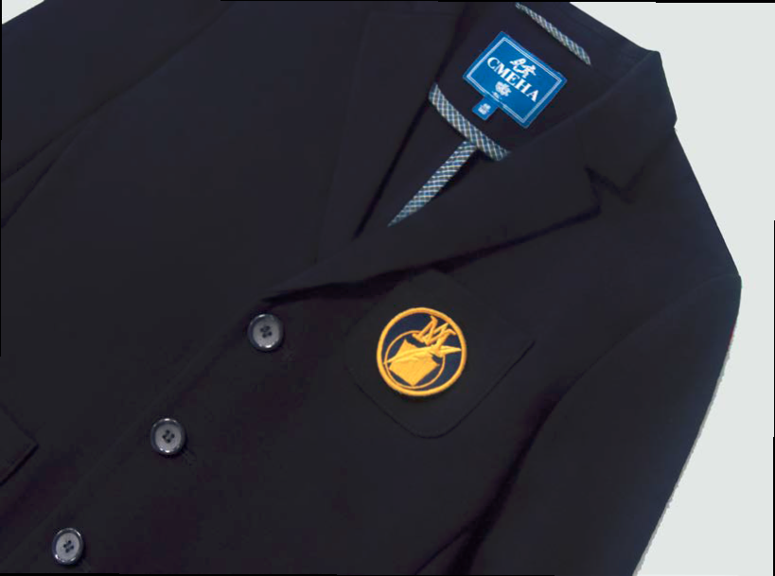
Эмблемы, шевроны

Slide 8
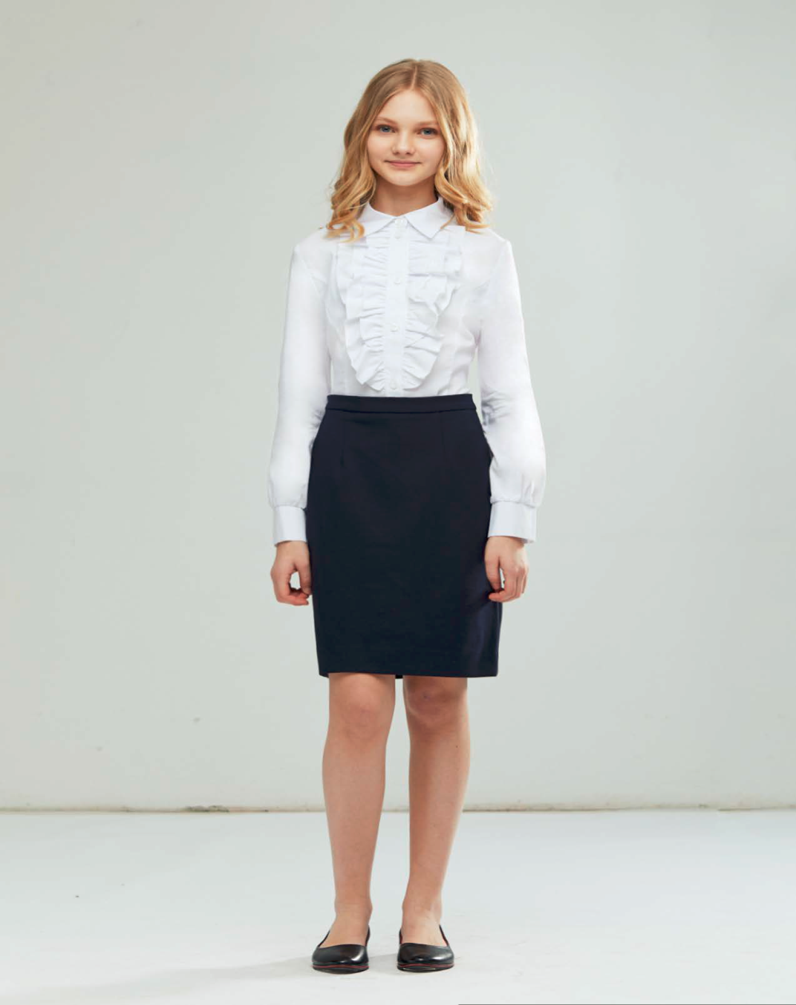

Slide 9
Размерный ряд. Мальчики.
Обхват
груди /
Обхват
талии
Рост.
116 122 128 134 140 146 152 158 164 170 176 182
60/57 ✓ ✓ ✓
64/60 ✓ ✓ ✓
68/63 ✓ ✓ ✓
72/66 ✓ ✓ ✓
76/69 ✓ ✓ ✓
80/72 ✓ ✓ ✓ ✓
84/75 ✓ ✓ ✓ ✓
88/78 ✓ ✓ ✓ ✓
92/81 ✓ ✓ ✓ ✓
96/84 ✓ ✓ ✓ ✓
100/87 ✓ ✓ ✓ ✓
104/90 ✓ ✓ ✓ ✓
108/93 ✓ ✓ ✓ ✓

Slide 11
Размерный ряд. Девочки.
Обхват
груди /
Обхват
талии
Рост.
116 122 128 134 140 146 152 158 164 170 176 182
60/57 ✓ ✓ ✓
64/60 ✓ ✓ ✓
68/63 ✓ ✓ ✓
72/66 ✓ ✓ ✓
76/69 ✓ ✓ ✓
76/60 ✓ ✓ ✓
80/63 ✓ ✓ ✓ ✓
84/66 ✓ ✓ ✓ ✓
88/69 ✓ ✓ ✓ ✓
92/72 ✓ ✓ ✓ ✓
96/75 ✓ ✓ ✓ ✓
100/78 ✓ ✓ ✓ ✓
104/81 ✓ ✓ ✓ ✓
108/84 ✓ ✓ ✓ ✓

